Slide 1

2019.08.09
Final Presentation
윤지현

Slide 2
Contents
01
02
03
04
05
06
Study
Subject
Data Preprocessing
Data Analysis (STP)
Marketing
Conclusion

Slide 3

01 Study

Slide 4


Study for Data Analysis
Numpy
Seaborn
Plotnine
Missingno
Matplotlib
Folium
GeoJSON
Web Crawling
강좌 4개 / 강의 191개
Python Pandas
R
Statistics

Slide 5
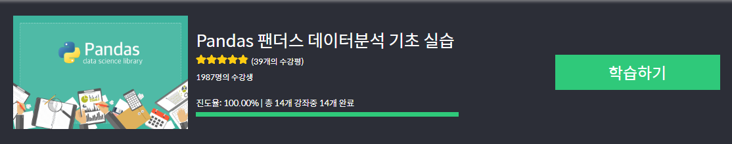
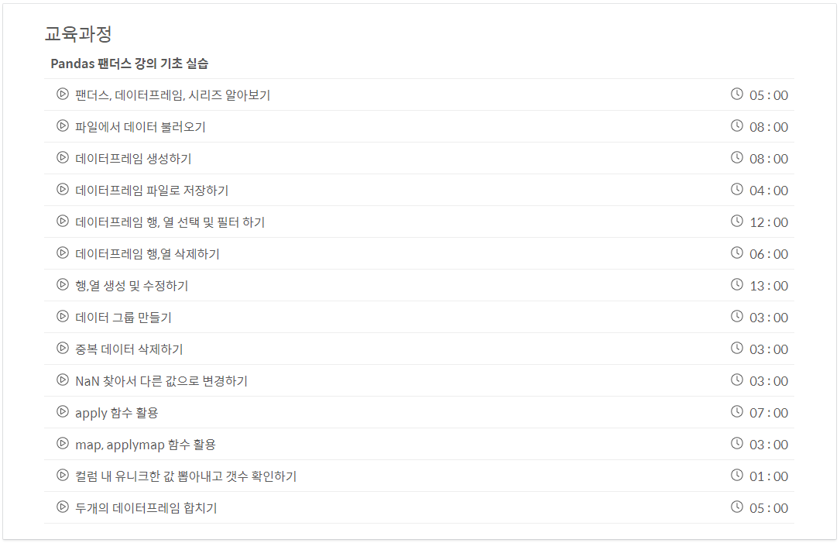

Slide 6
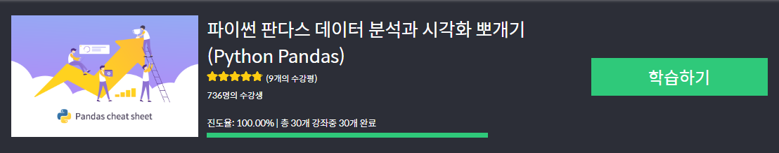
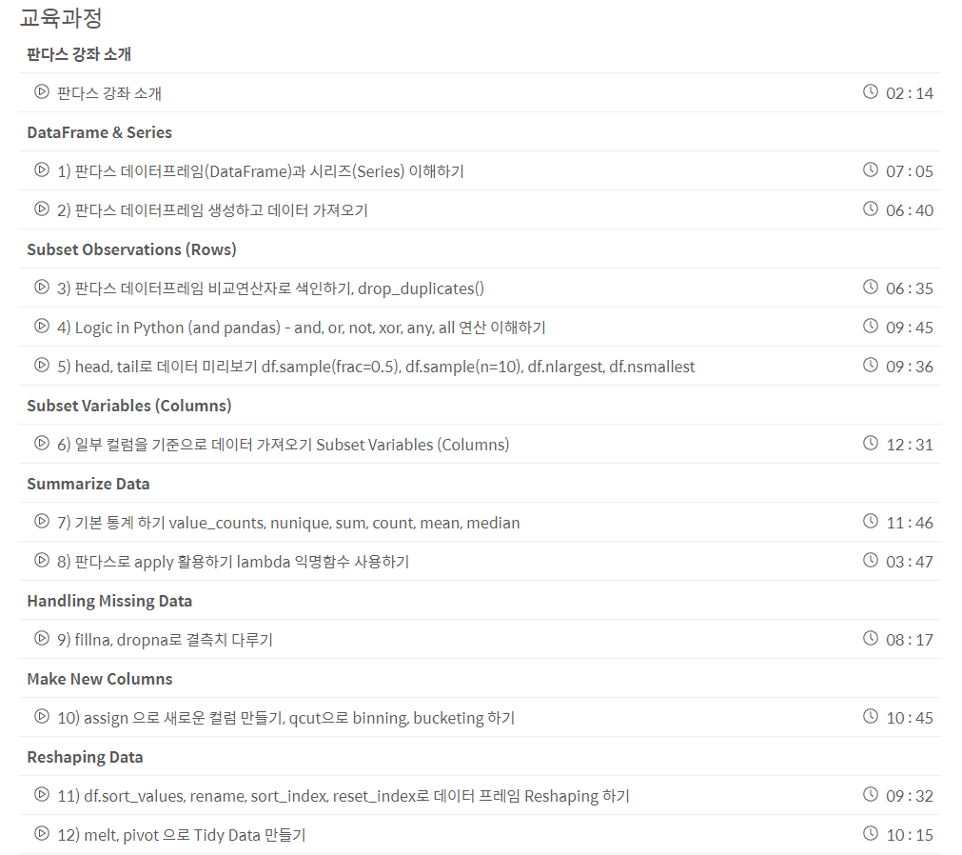
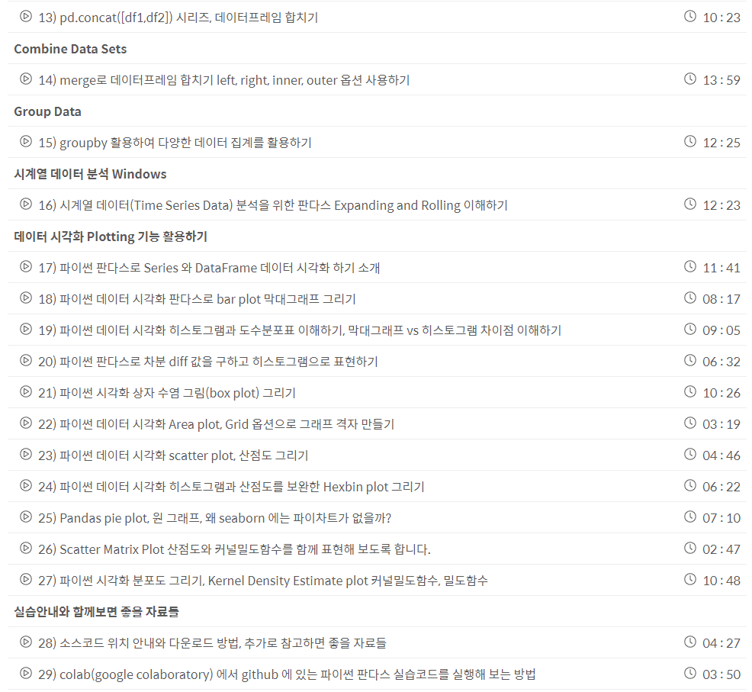

Slide 7
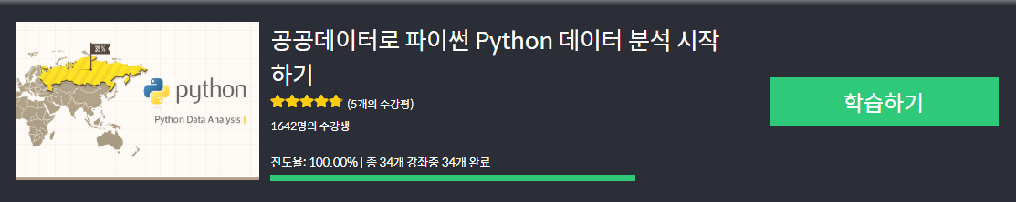

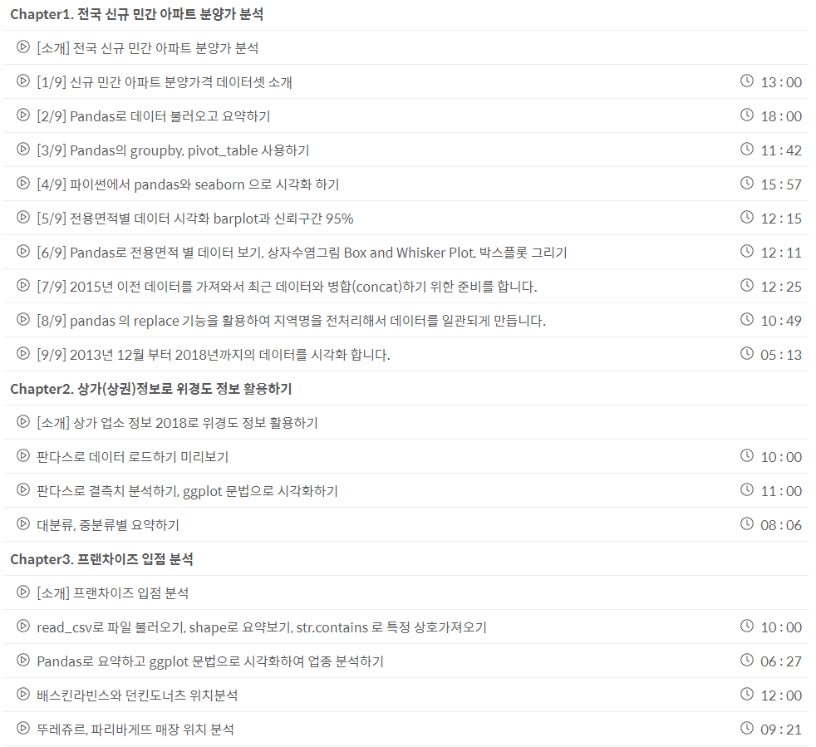
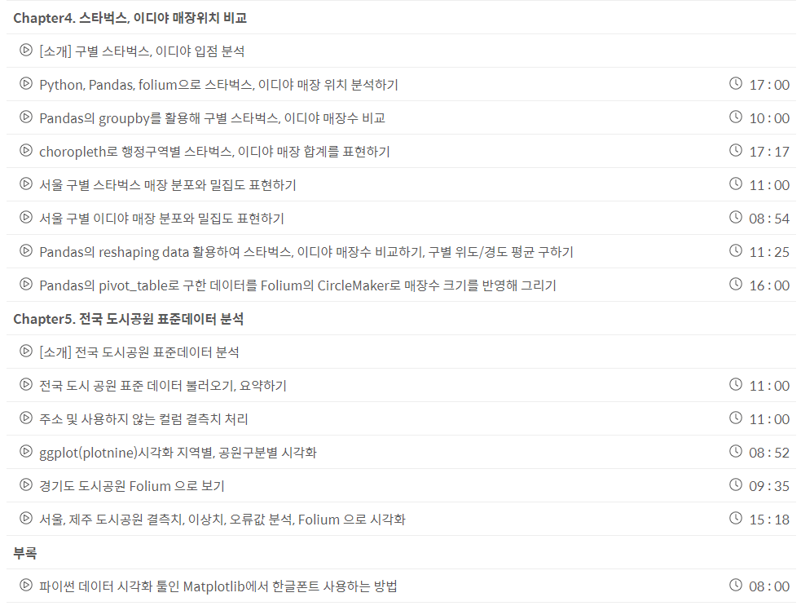
올인원 패키지: 데이터 분석 입문
기초통계
용어정리
R실습
진도율: 100.00% | 총 113개 강좌 중 113개 완료

Slide 8
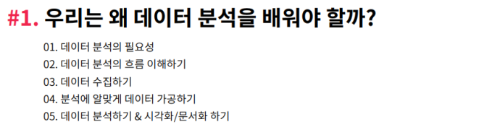
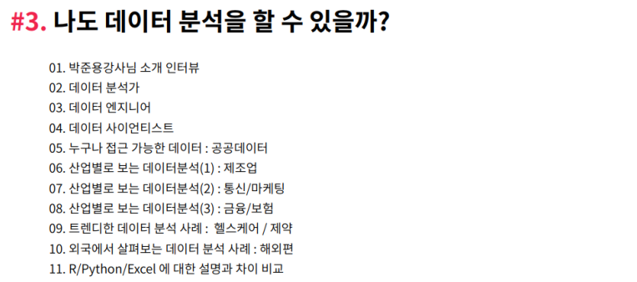
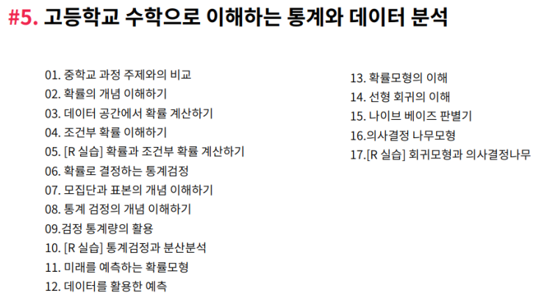
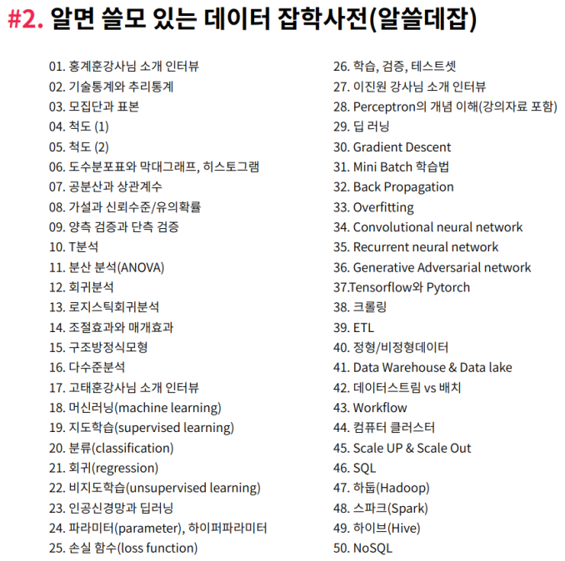
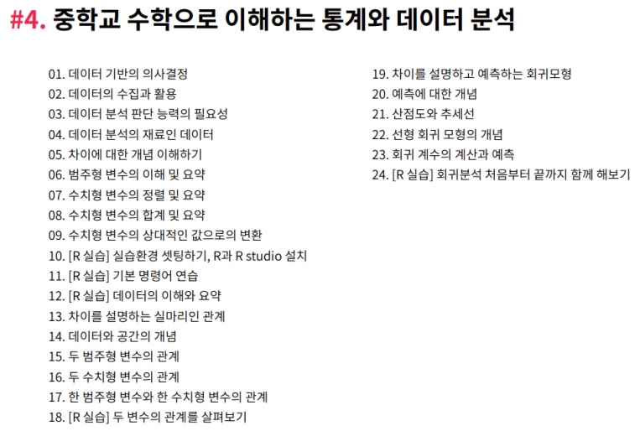
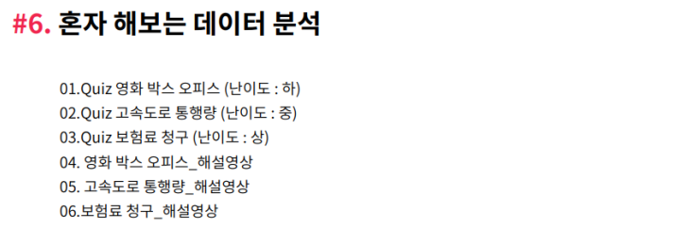

올인원 패키지: 데이터 분석 입문
기초통계
용어정리
R실습
진도율: 100.00% | 총 113개 강좌 중 113개 완료

Slide 9
02 Subject

Slide 10

1. 주제
스타벅스,
소비 성향 강하나 충성도 낮은 고객을 잡아라!

Slide 11




2. 가정
목적: 컨설팅
고객: 스타벅스 영업 전략 팀
자원: 데이터 해빗팩토리 – 결제 내역
공공데이터포털 – 상권 정보
기상청 – 날씨

Slide 12
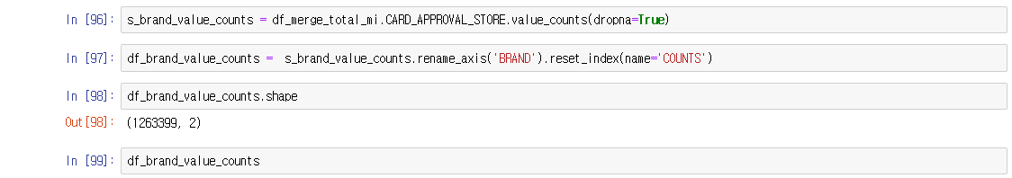
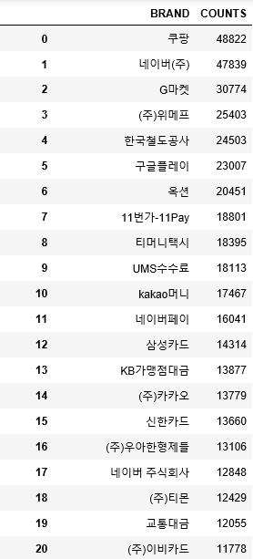
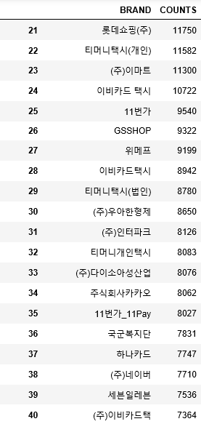
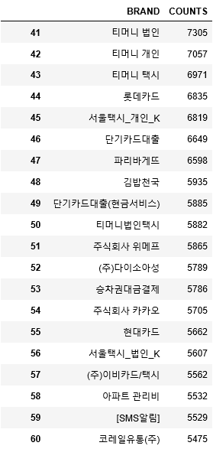
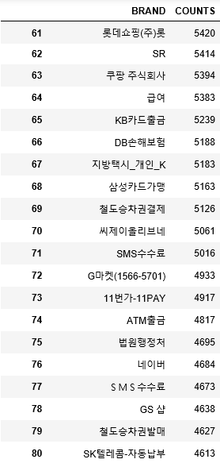
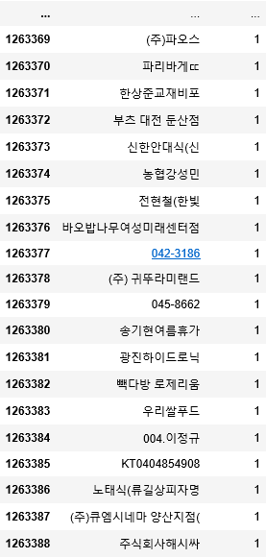
3. 이유: 브랜드명 최빈순

Slide 13
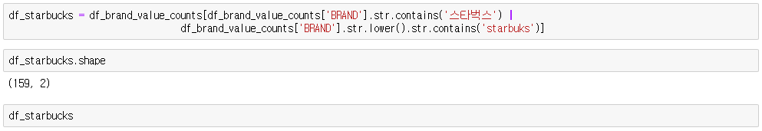
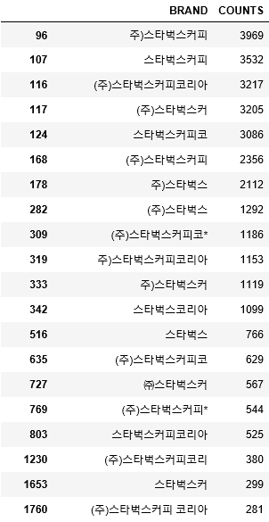
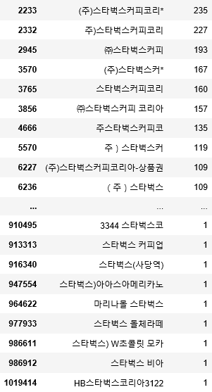
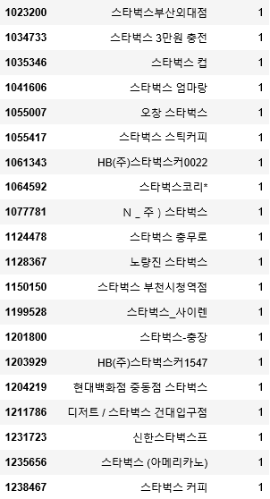
3. 이유: 브랜드별 데이터 수
카테고리 | 브랜드명 | 데이터 수
카페 | 스타벅스 | 34,205
 | 이디야 | 20,904
쇼핑 | 쿠팡 | 61,126
 | G마켓 | 47,717
 | 위메프 | 43,530
 | 옥션 | 30,101
 | 11번가 | 57,057
 | 티몬 | 18,406
 | 이베이 | 9,710
 | 롯데닷컴(홈쇼핑) | 11,475
 | 신세계몰 | 2
항공 | 대한항공 | 2,375
 | 아시아나 | 2,155
 | 에어부산 | 1,328
 | 이스타항공 | 947
 | 제주항공 | 1,647
 | 진에어 | 1,164
 | 티웨이항공 | 785
영화관 | CGV | 17,442
 | 롯데시네마 | 7,275
 | 메가박스 | 190

Slide 14
03 Data Preprocessing

Slide 15
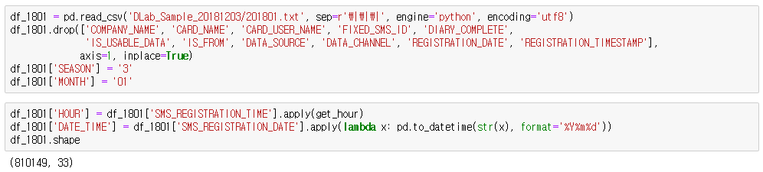
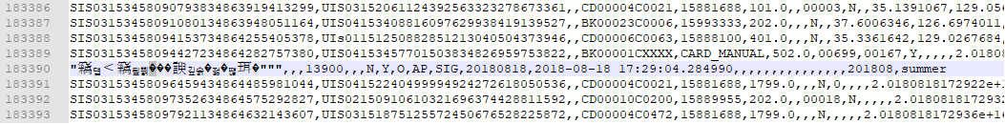
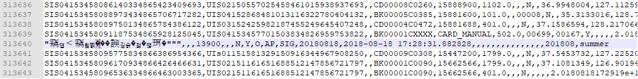
1. 월별 파일 수정 & 열 삭제
파일 처리 과정
파일 읽기
열 제거
열 추가
제거한 열 | 용도 | 이유
COMPANY_NAME | 회사 이름 | COMPANY_CODE로 대체
CARD_NAME | 카드 명 or 카드번호
CARD_USER_NAME | 카드 사용자 명 | USER_ID로 대체
FIXED_SMS_ID | 고정값 | SMS_ID로 대체
DIARY_COMPLETE | 소비 다이어리 작성 유무 | 불필요
IS_USABLE_DATA | 유용 데이터 유무 | 불필요. 필터링 기준
IS_FROM | 유입 경로 | 불필요
DATA_SOURCE | 데이터 소스 | 중요하지 않음
DATA_CHANNEL | 데이터 채널
REGISTRATION_DATE | DB상 등록 날짜 (연월일) | SMS_REGISTRATION_DATE와 중복
REGISTRATION_TIMESTAMP | DB상 등록 날짜 (날짜, 시간) | SMS_REGISTRATION_TIMESTAMP와 중복. 오차 크지 않음
원본 데이터 수정 (잘못된 개행 찾기)
how? 한글 포함한 열 제거 후 데이터 저장
특수문자 찾기 -> 201806(1줄) + 201808(2줄)

Slide 16
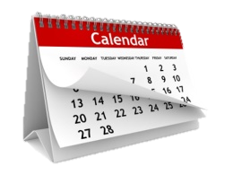

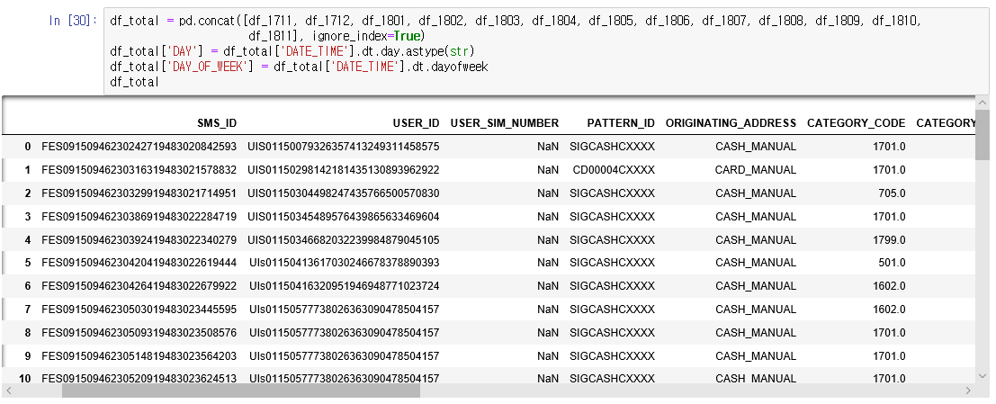
2. 월별 전체 데이터 합치기 (2017.11 ~ 2018.11)
…
…
2017.11
2018.05
2018.11

Slide 17
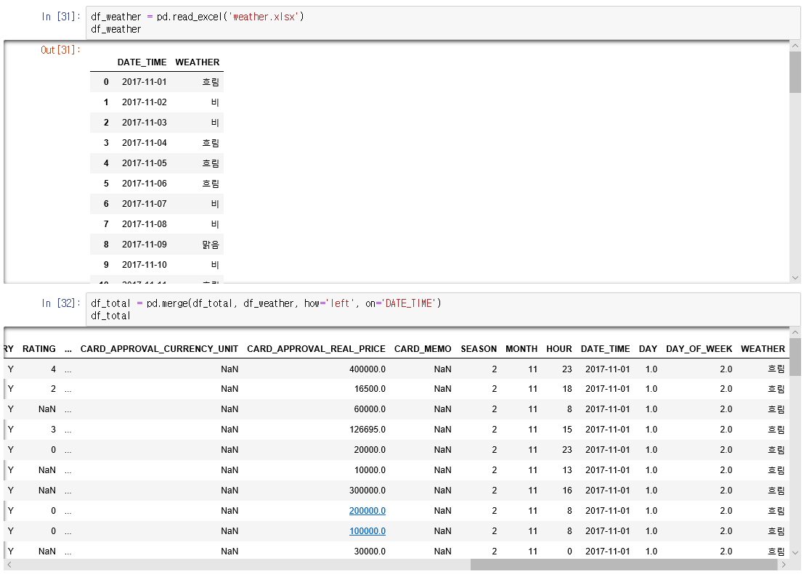

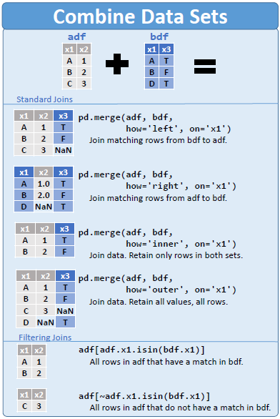
3. Merge (전체 데이터 + 날씨)

Slide 18
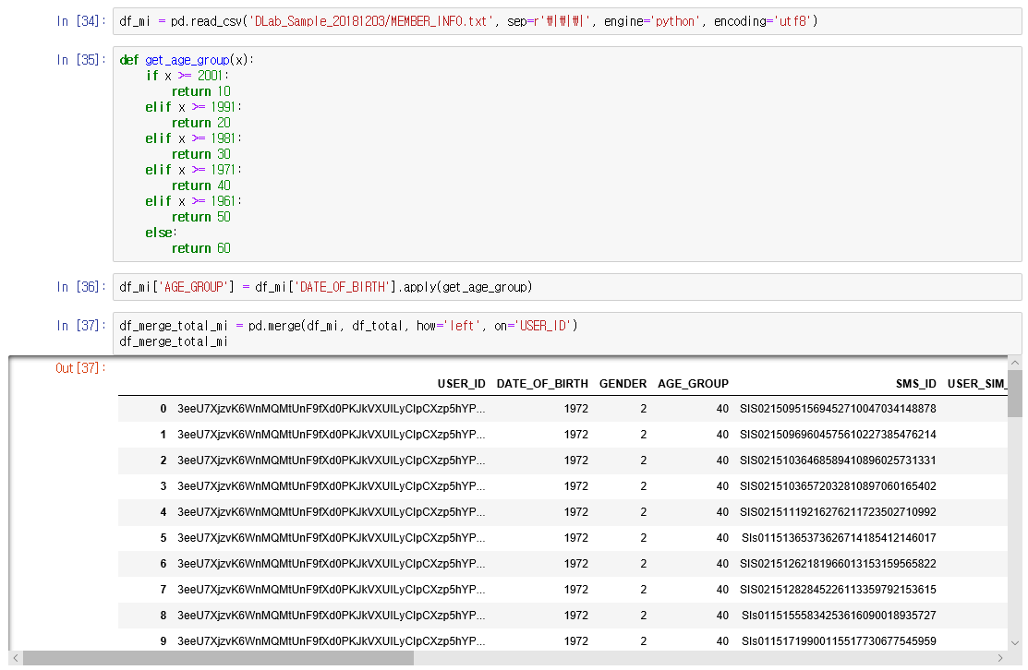
4. Merge (전체 데이터 + Member Info)
연령대 column 추가

Slide 19
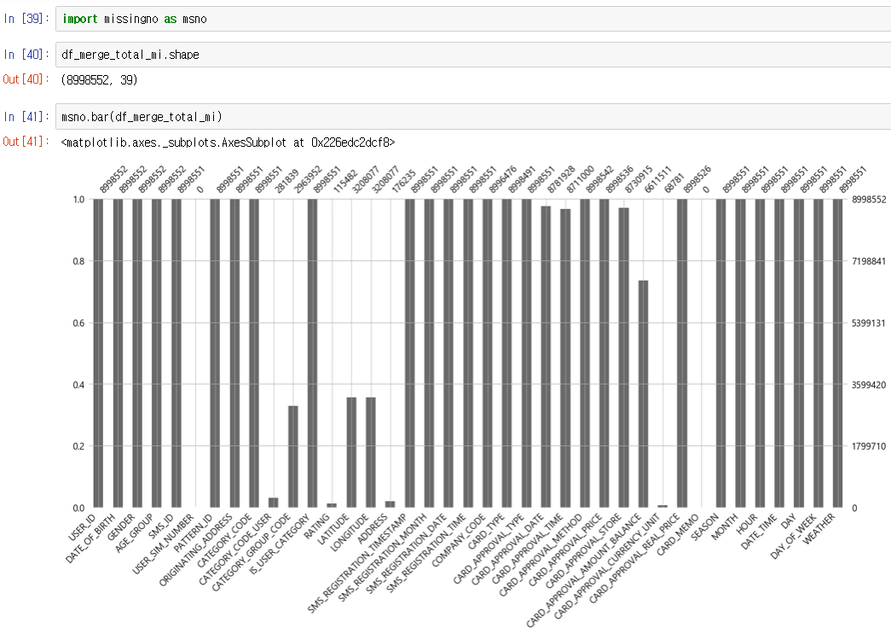
5. Drop Columns (by missing value rate)
제거한 열 | 용도 | 이유
USER_SIM_NUMBER | 고객 전화번호 | 95% 이상이 결측치
CATEGORY_CODE_USER | 사용자 지정 카테고리 카드
CATEGORY_GROUP_CODE | 카테고리 그룹 코드
RATING | 소비 평점(사용안함)
ADDRESS | 주소
CARD_APPROVAL_CURRENCY_UNIT | 통화명
CARD_MEMO | 카드 메모
PATTERN_ID | 패턴 아이디 | 코드 해석 없음
IS_USER_CATEGORY | 사용자 지정 카테고리 유무 | CATEGORY_CODE로 분석할 것
SMS_REGISTRATION_TIMESTAMP | 문자 발신 전체 (날짜, 시간) | SMS_REGISTRATION_MONTH SMS_REGISTRATION_DATE SMS_REGISTRATION_TIME 과 중복
CARD_APPROVAL_DATE | 승인 시간 | SMS_REGISTRATION_DATE로 대체
CARD_APPROVAL_TIME | 승인 날짜 | SMS_REGISTRATION_TIME으로 대체
CARD_APPROVAL_PRICE | 사용 금액 | 원화 기준 사용 금액인CARD_APPROVAL_REAL_PRICE로 대체
CARD_APPROVAL_AMOUNT_BALANCE | 누적금액 or 잔액 | 잔액보다 실사용 금액에 초점

Slide 20
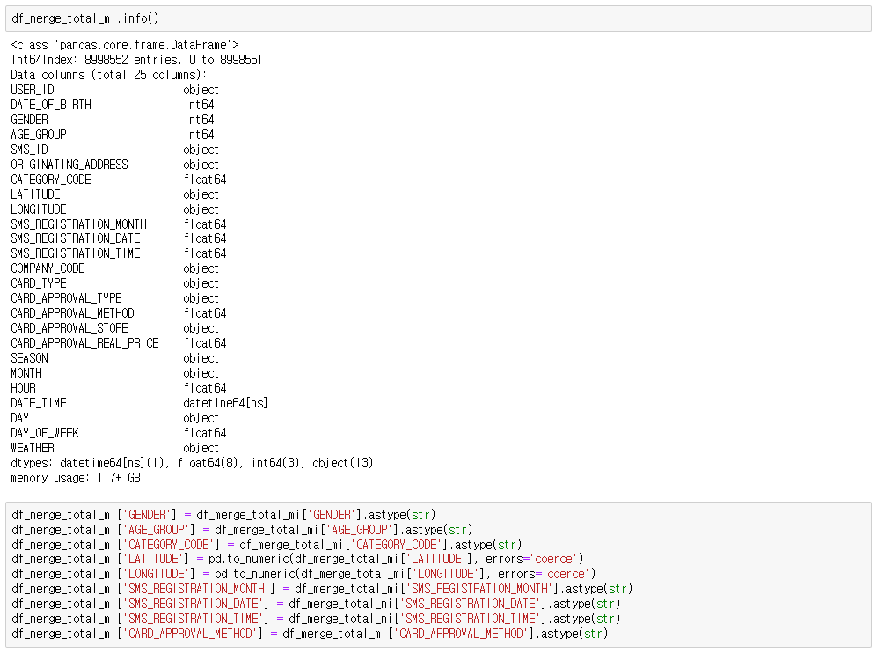
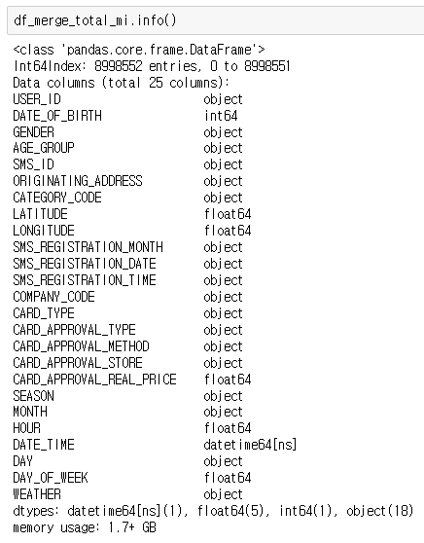
6. Type Change
문자 -> 숫자
숫자 -> 문자

Slide 21
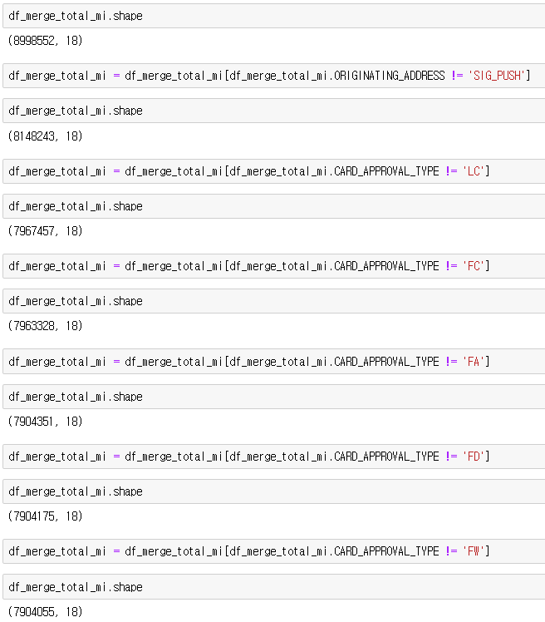
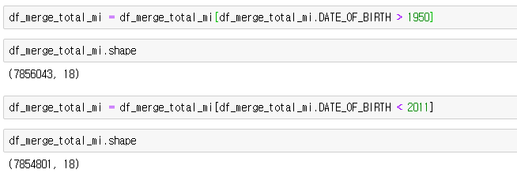
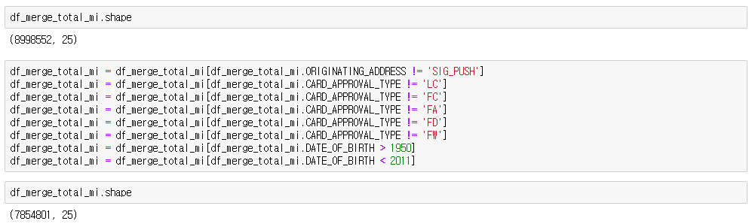
7. Drop Rows
-48,012
-850,309
-1,242
-180,786
제거한 행 | 값 | 이유
ORIGINATING_ADDRESS | SIG_PUSH | 중복 제거
CARD_APPROVAL_TYPE | LC (국내 취소) | 중복 제거
 | FC (해외 취소) | 국내 기준으로 분석
 | FA (해외 승인)
 | FD (해외 입금)
 | FW (해외 출금)
DATE_OF_BIRTH | 1950년 이하 | 10대~60대 그룹화
 | 2011년 이상
-4,129
-58,977
-176
-120

Slide 22
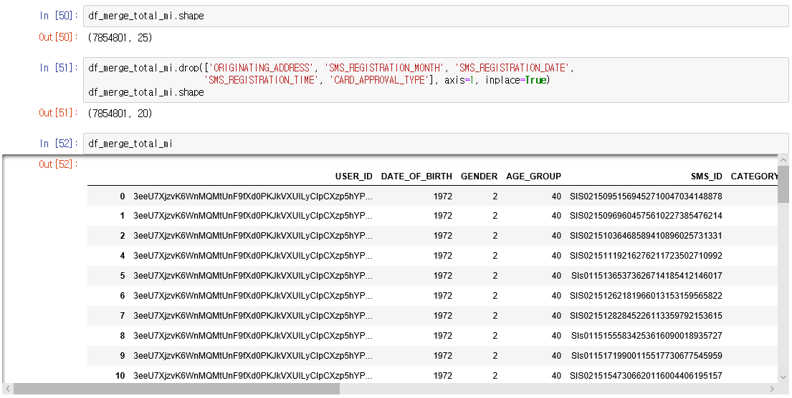
8. Drop Columns
제거한 열 | 용도 | 이유
ORIGINATING_ADDRESS | 문자 발신번호 | Row 삭제 기준으로 사용 후 불필요
SMS_REGISTRATION_MONTH | 문자 발신 날짜 (연월) | DATE_TIME으로 대체
SMS_REGISTRATION_DATE | 문자 발신 날짜 (연월일) | DATE_TIME으로 대체
SMS_REGISTRATION_TIME | 문자 발신 시간 | HOUR로 대체
CARD_APPROVAL_TYPE | 코드표 참조 | Row 삭제 기준으로 사용 후 불필요

Slide 23
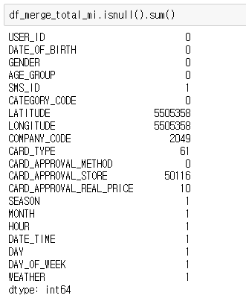
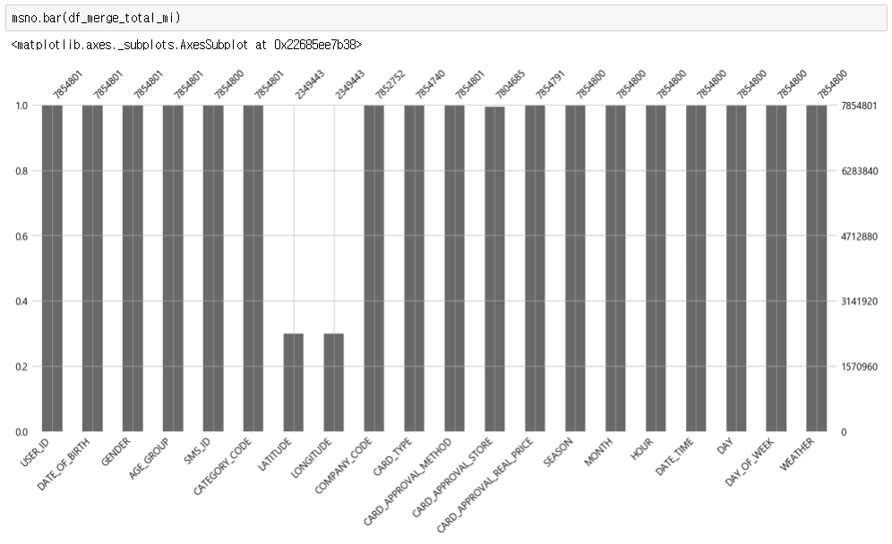
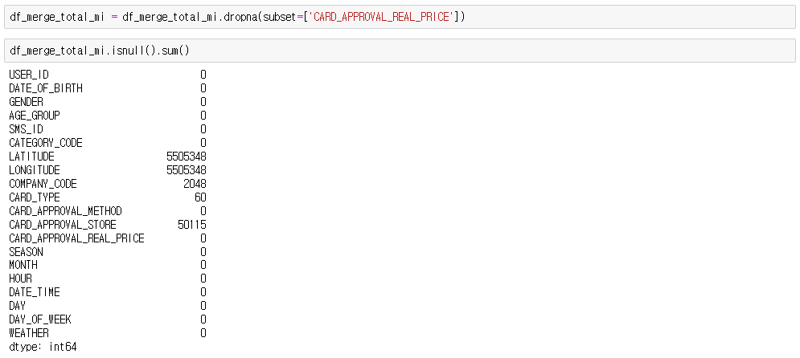
9. 결측치 처리
결제금액 결측행 제거

Slide 24
04 Data Analysis (STP)

Slide 25
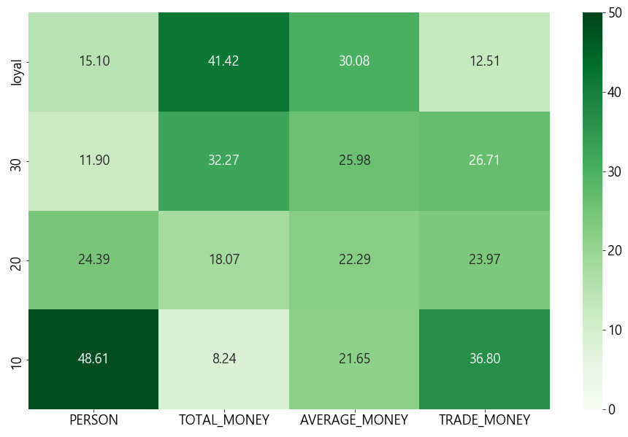
S
Segmentation(시장 세분화) - 기준: 충성도
스타벅스 이용 횟수
‘카페/디저트’ 이용 횟수
충성도 =
X 100
시장 세분화
Loyal: 충성도 >= 30%
30: 20% <= 충성도 <30%
20: 10% <= 충성도 < 20%
10: 충성도 < 10%
충성도
충성도에 속하는 사람
스타벅스 이용한 사람
PERSON =
TOTAL_MONEY =
AVERAGE_MONEY =
TRADE_MONEY =
X 100
그룹의 인당 평균 총 지출액
그룹별 인당 평균 총 지출액 합
X 100
그룹의 인당 1회 평균 지출액 합
그룹별 인당 1회 평균 지출액 합
X 100
사람 비율
인당 총 지출액
인당 평균 지출액
인당 총 결제액
그룹의 인당 평균 총 결제액 합
그룹별 인당 평균 총 결제액 합
X 100

Slide 26
T
Targeting(표적 시장 선정)
충성도 30% 미만
소비성향 강하나
충성도 낮은 그룹

Slide 27
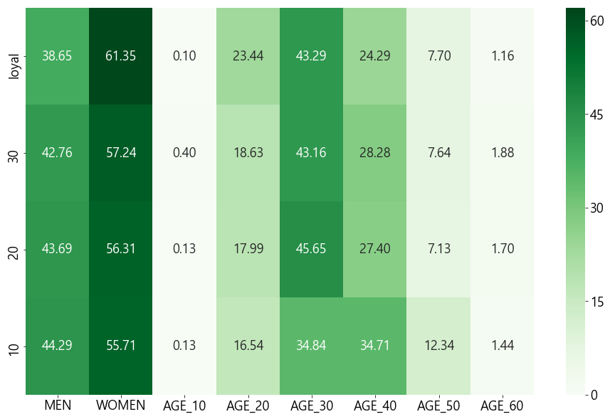
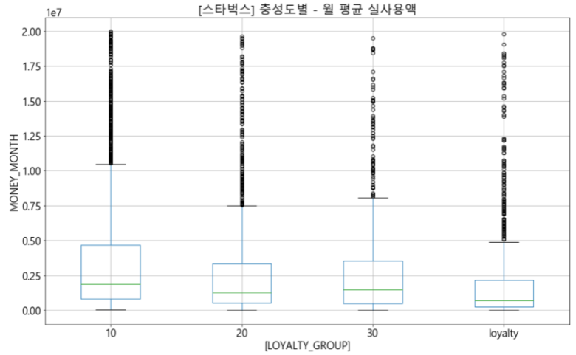
P
Positioning(위상 정립) - 1. 소비자 분석
중산층
고소득층
카테고리 | 10 | 20 | 30 | loyal
1 | 기타 | 기타 | 기타 | 기타
2 | 식비/외식 | 식비/외식 | 식비/외식 | 식비/외식
3 | 편의점 | 편의점 | 편의점 | 온라인쇼핑
4 | 커피/디저트 | 온라인쇼핑 | 온라인쇼핑 | 편의점
5 | 온라인쇼핑 | 커피/디저트 | 커피/디저트 | 커피/디저트
여성
직장인
엥겔지수↑
브랜드 | 10 | 20 | 30 | loyal
1 | 네이버 | 네이버 | 네이버 | 네이버
2 | 쿠팡 | 쿠팡 | 쿠팡 | 쿠팡
3 | 한국철도공사 | 한국철도공사 | G마켓 | 구글플레이
4 | G마켓 | G마켓 | 위메프 | 11번가
5 | 위메프 | 티머니택시 | 11번가 | 스타벅스
대중교통
소비성향 강함
결제액 편차 큼
양극화
카테고리 | 10 | 20 | 30 | loyal
1 | 농협은행 | 신한카드 | 신한카드 | 신한카드
2 | 신한카드 | 농협은행 | KB국민카드 | 삼성카드
3 | KB국민카드 | 삼성카드 | 삼성카드 | KB국민카드
4 | 삼성카드 | KB국민카드 | 농협은행 | 농협은행
5 | 현대카드 | 현대카드 | 현대카드 | 현대카드
지방거주↑

Slide 28
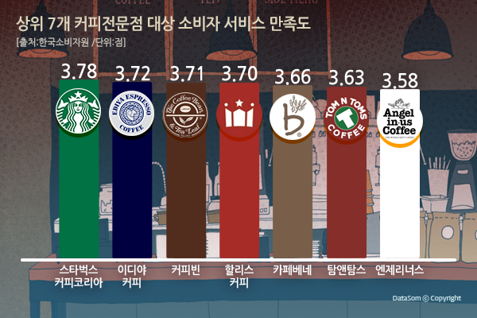
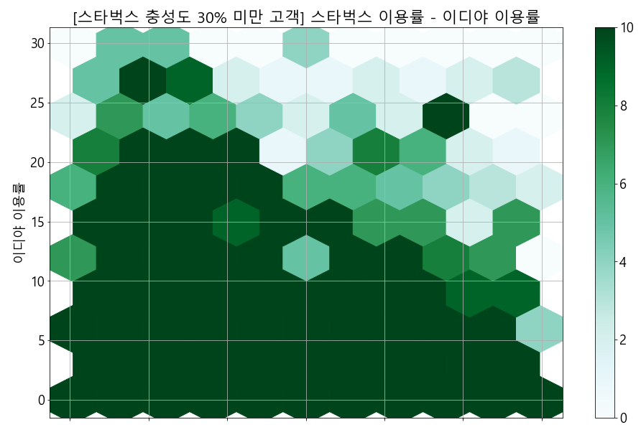
P
Positioning(위상 정립) - 2. 경쟁자 확인
<양대 커피 전문점>
<음의 상관 관계>
점포수: 스타벅스(1140개) < 이디야(2200개)
매출액: 스타벅스(1조 2800억) > 이디야(7000억)
스타벅스 충성도 낮을수록 이디야 이용률 높음
경쟁 관계 확인

Slide 29
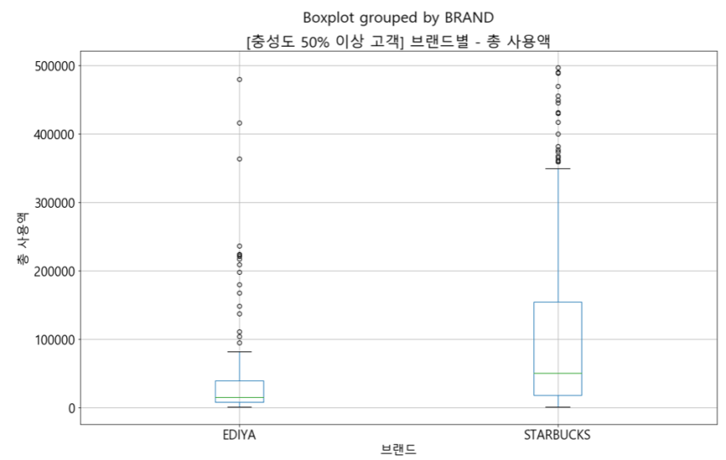
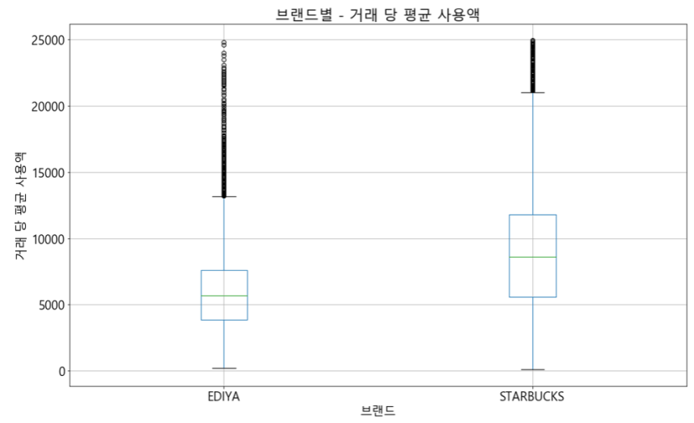
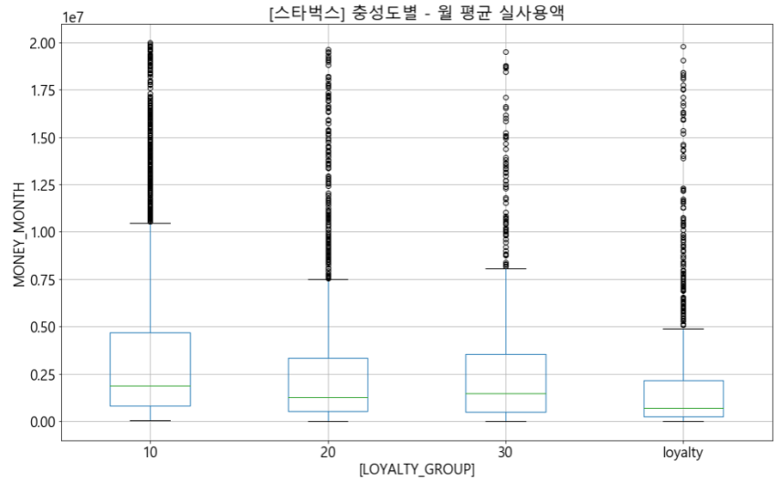

P
Positioning(위상 정립) - 3. 경쟁우위 선택(SWOT)
S
W
브랜드 마니아층
사용액↑
상품 가격↑
소비자 불만족
소비성향 강한 충성도 낮은 집단의 충성도 높이기
양극화된 두 집단 (프리미엄 버전 / 가격 차별화 전략)
카페 밀집된 지역의 기존 매장에 전략 적용 (타 브랜드 고객 유입 가능)
O
T
소비성향↑
양극화(두 집단)
사람비율↑
카페 포화상태
경쟁↑
Notes:
내적인 면을 분석하는 강점/약점 분석과, 외적 환경을 분석하는 기회/위협

Slide 30



P
Place
Positioning(위상 정립) - 4. 마케팅 믹스 개발(4P)
스타벅스 결제 위치
강남 & 종로
매장, 인구 밀집 지역
회사 밀집 (직장인 여성)
스타벅스
이디야
스타벅스 매장 위치

Slide 31


P
Product
Positioning(위상 정립) - 4. 마케팅 믹스 개발(4P)
<계절별 총 사용액 비율>
<날씨별 총 사용액 비율>
시즌 상품 개발 (ex. 연말, 연초 선물 상품)
여름 휴가철 이용률 높이기 (ex. 지역 특색 인테리어, 음료, 상품)
눈, 비 -> 배달 서비스, 이벤트 할인
맑음 -> 타 브랜드 이용 고객 끌어올 방향 모색 (고급화, 가격할인)

Slide 32


P
Price
Positioning(위상 정립) - 4. 마케팅 믹스 개발(4P)
<시간대별 총 사용액 비율>
가격 차별화 정책
<요일별 총 사용액 비율>
아침 시간 가격 할인 + 메뉴 개발
점심 시간 타브랜드 고객 끌어오기 (ex. 회사 연계 할인)
저녁 시간 음료 개발 (ex. 수면에 도움이 되는 음료)
월요일 아침, 일요일 저녁 가격 할인

Slide 33
P
Promotion
Positioning(위상 정립) - 4. 마케팅 믹스 개발(4P)
카테고리 | 10 | 20 | 30 | loyal
1 | 기타 | 기타 | 기타 | 기타
2 | 식비/외식 | 식비/외식 | 식비/외식 | 식비/외식
3 | 편의점 | 편의점 | 편의점 | 온라인쇼핑
4 | 커피/디저트 | 온라인쇼핑 | 온라인쇼핑 | 편의점
5 | 온라인쇼핑 | 커피/디저트 | 커피/디저트 | 커피/디저트
광고: 온라인 쇼핑몰 (네이버, 쿠팡, G마켓, 위메프)
지하철
할인 or 적립: 카드사(농협, 신한, 국민, 삼성, 현대)
브랜드 | 10 | 20 | 30 | loyal
1 | 네이버 | 네이버 | 네이버 | 네이버
2 | 쿠팡 | 쿠팡 | 쿠팡 | 쿠팡
3 | 한국철도공사 | 한국철도공사 | G마켓 | 구글플레이
4 | G마켓 | G마켓 | 위메프 | 11번가
5 | 위메프 | 티머니택시 | 11번가 | 스타벅스
카테고리 | 10 | 20 | 30 | loyal
1 | 농협은행 | 신한카드 | 신한카드 | 신한카드
2 | 신한카드 | 농협은행 | KB국민카드 | 삼성카드
3 | KB국민카드 | 삼성카드 | 삼성카드 | KB국민카드
4 | 삼성카드 | KB국민카드 | 농협은행 | 농협은행
5 | 현대카드 | 현대카드 | 현대카드 | 현대카드

Slide 34
05 Marketing

Slide 35
Strategy
목적 | 매출 증가
타깃 | 충성도 30% 미만 고객
특징 | 소비성향 강함 소비 편차 큼 (중산층/ 고소득층) 여성, 직장인 비중 큼
위치 | 강남, 종로
전략 | 고급화(프리미엄 버전) | 계절 | 겨울. 시즌 상품 개발 여름 휴가철. 지역 특색 반영 인테리어, 상품 개발
 |  | 기타 | 가구 고급화(협력사) 테이블 간격 음악
 | 대중화(가격 차별화) | 날씨 | 눈, 비 - 배달 서비스, 이벤트 할인
 |  | 시간 | 아침 시간 가격 할인 + 메뉴 개발 점심 시간 타브랜드 고객 끌어오기 (ex. 회사 연계 할인) 저녁 시간 음료 개발 (ex. 수면에 도움이 되는 음료)
 |  | 요일 | 월요일 아침, 일요일 저녁 가격 할인
홍보 | 광고 | 온라인 쇼핑몰 (네이버, 쿠팡, G마켓, 위메프)
 | 할인 or 적립 | 카드사(농협, 신한, 국민, 삼성, 현대)

Slide 36
06 Conclusion

Slide 37

빅데이터 = 데이터베이스 + 데이터애널리틱스
(저장되어 있는 데이터) (저장되어 있지 않은 정보)

Slide 38
Thank You

